Slide 1
Портфоліо
вчителя початкових класів
ЗОШ Ι-ΙΙст. с.Губин
Поліщук Оксани Михайлівни

Slide 2
Загальні відомості Прізвище, ім'я, по батькові: Поліщук Оксана Михайлівна Дата народження: 29.06.1965р. Освіта: Вища Закінчила: Луцький педагогічний інститут Спеціальність за дипломом: Вчитель початкових класів Педагогічний стаж роботи: 37 р. Категорія: Вища

Slide 3
Формування
мовленнєво-
комунікативних
компетентностей
в початковій
школі
Проблема над якою працюю:

Slide 4
Життєве кредо: « Кожний шкільний день , кожний урок повинен приносити дітям радість » Педагогічне кредо: «Щоб дати учневі іскорку світла, учителю треба виховати в собі сонце»

Slide 5
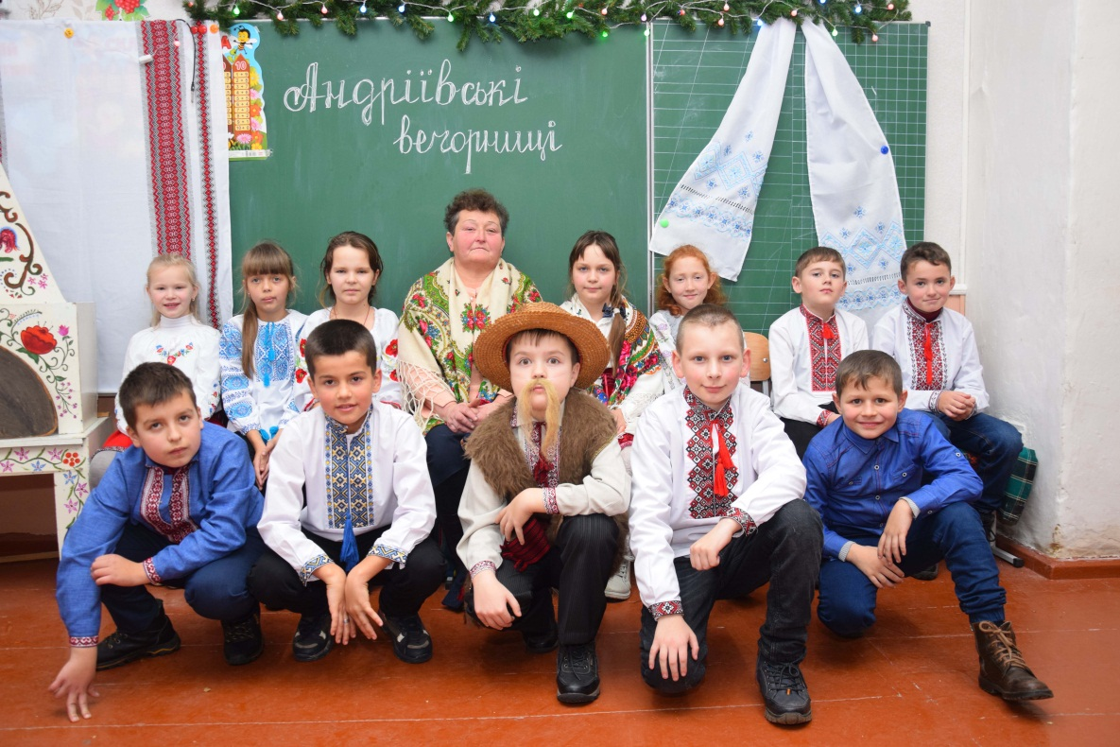
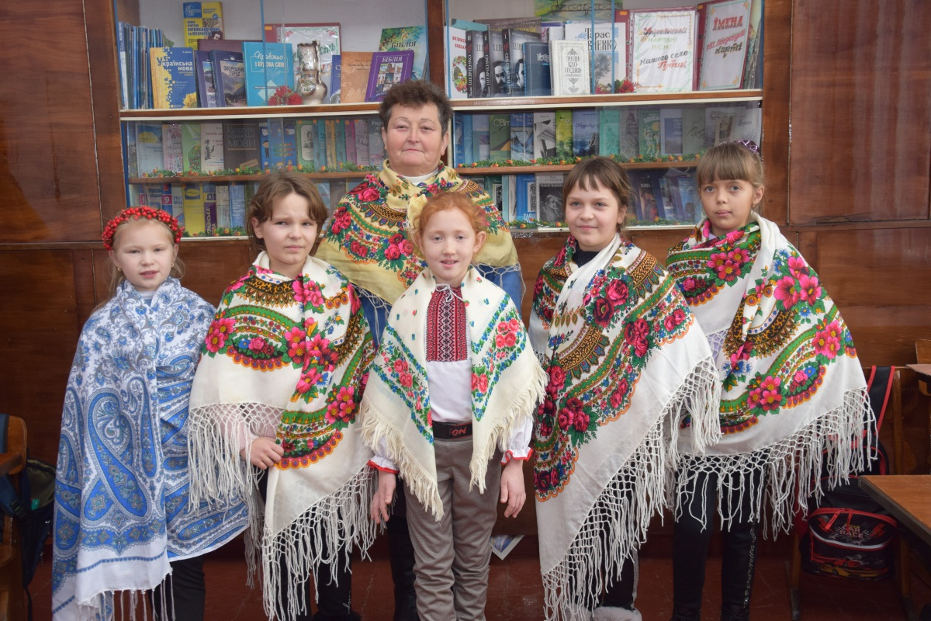
Фотоколаж
Андріївські вечорниці

Slide 6
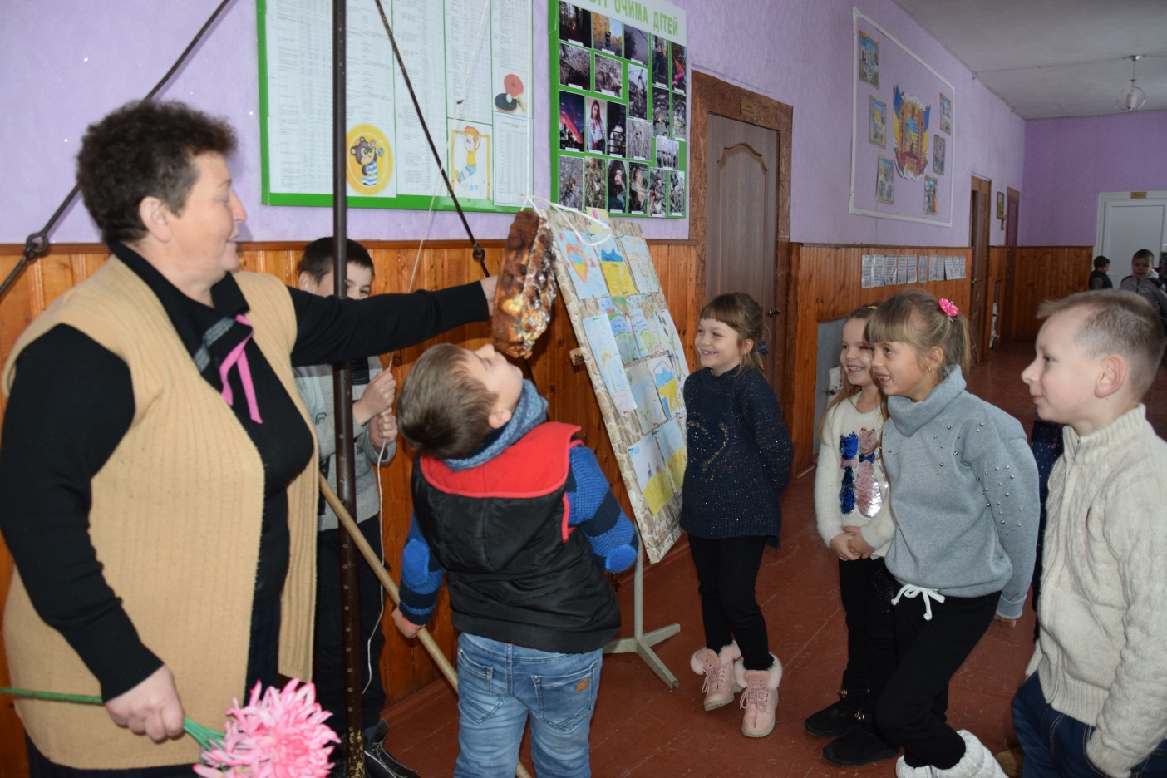
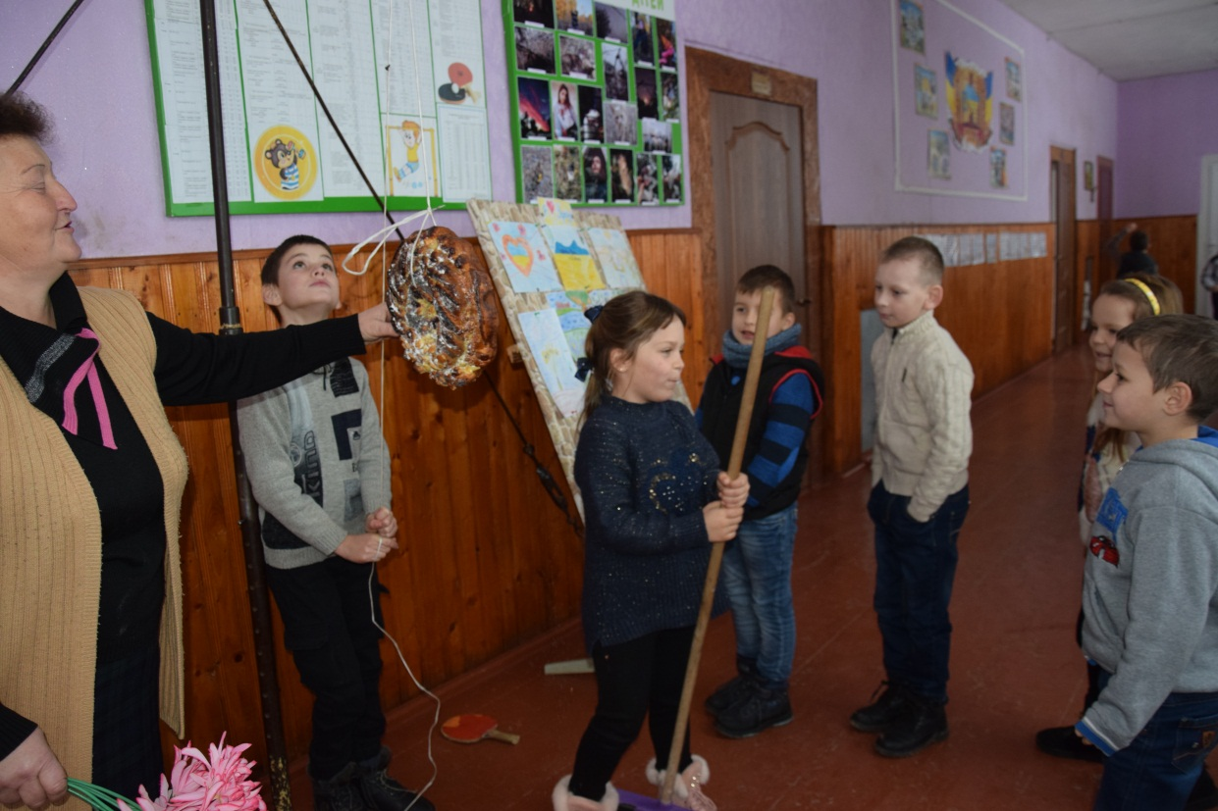

Slide 7
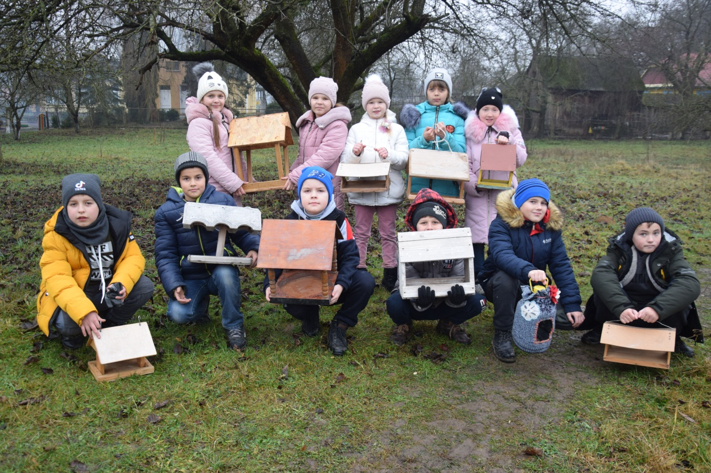
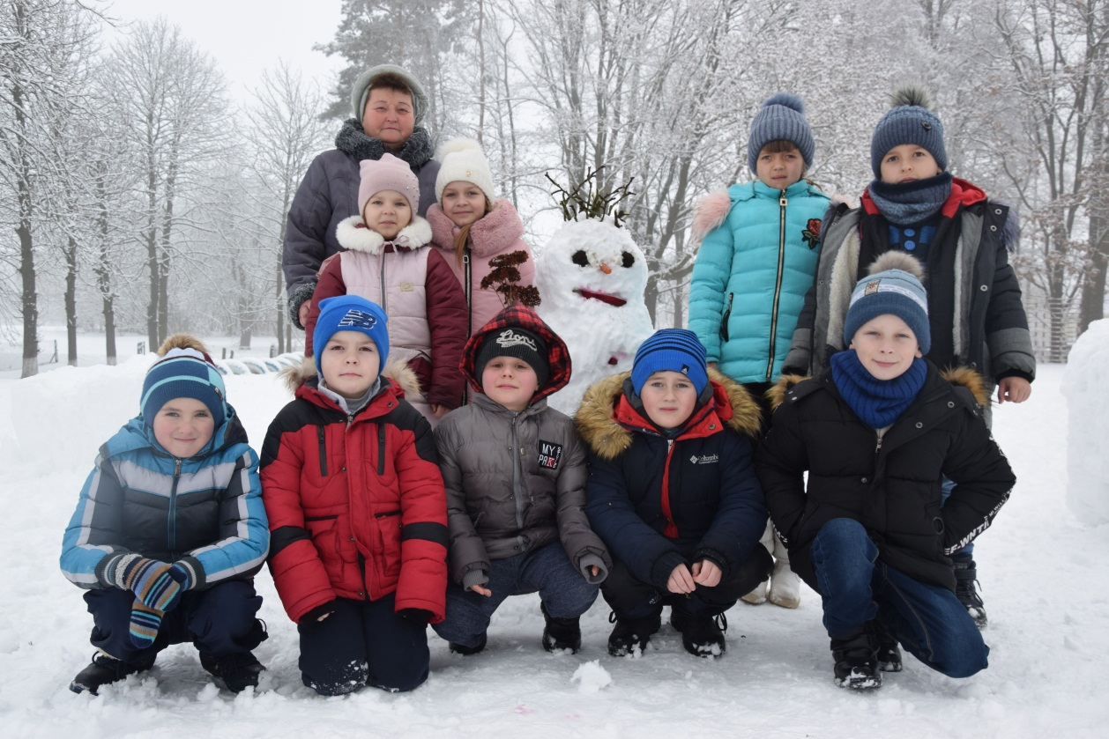
Прилітай, синичко!
Зимові розваги!

Slide 8
Дякую за увагу

